Slide 1
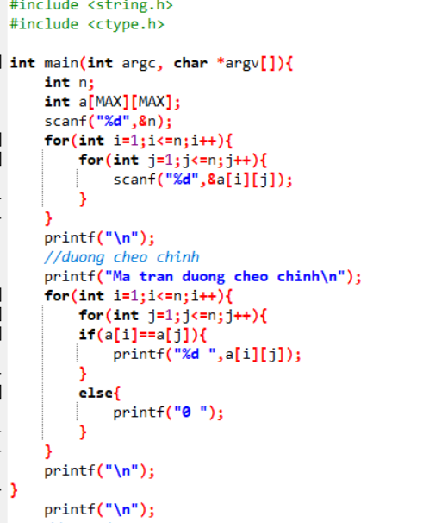
Bài 12: Input Cho ma trận A vuông cấp n. Output ma trận tam giác trên, ma trận tam giác dưới
và ma trận đường chéo chính, ma trận đường chéo phụ.
Ví dụ:
 | J
I | 1 | 2 | 3
 | 2 | 3 | 4
 | 0 | 0 | 2
Khai báo n, mảng a 2 chiều = ma trận A vuông cấp n
Nhập n = cấp của ma trận vuông
Cho vòng lặp i chạy từ 1 đến n (i là số dòng của ma trận)
Cho vòng lặp con trong i là j chạy đến n (j là số cột của ma trận)
Và lưu ma trận vào mảng a
Khi i=1; nhập lần lượt 1 2 3 tương ứng j nhận dữ liệu vào i=1 & j=1 -> j=2 -> j=3=n
sau khi chạy hết j dến n; in lệnh xuống dòng và i tăng lên 2 tương tự nhập j vào mảng
Để in ra đường chéo chính ta thấy các phần tử ở vị trí đường chéo chính có vị trí là số cột = số dòng vì thế ta cho điều kiện
nếu a[i] == a[j] thì in phần tử đó ra còn không thì in 0; Sau khi in hết 1 dòng, câu lệnh \n in xuống dòng và tăng i lên 2 sau đó hoạt động tương tự
 | J
I | 1 | 2 | 3
 | 2 | 3 | 4
 | 0 | 0 | 2
i = j =1 i = j =2
i = j =3

Slide 2
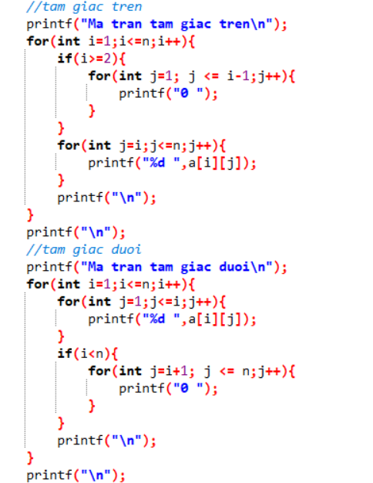
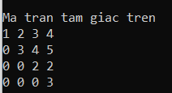
Bài 12: Input Cho ma trận A vuông cấp n. Output ma trận tam giác trên, ma trận tam giác dưới
và ma trận đường chéo chính, ma trận đường chéo phụ.
Để in ma trận tam giác trên
Cho i chạy đến n Ta thấy kể từ dòng thứ 2 chúng ta cần lùi ma trận vào 1 số để in ra ma trận tam giác => điều kiện nếu i>= 2 thì khởi tạo vòng lặp j chạy từ 1 đến n và in ra 0;
Khi i=1, nằm ngoài điều kiện => vì thế chỉ chạy vòng lặp thứ 2 là j chạy từ i đến n (i=1 đến n) và in ra dòng đầu tiên đầy đủ. Sau đó in \n xuống dòng và tăng i lên 2.
Khi i=2, thỏa điều kiện vì thế j sẽ chạy từ 1 đến khi bằng i-1 mà i=2 => j sẽ chạy đến 1 và in ra 1 số 0; sau đó chạy tiếp vòng lặp thứ 2 khi đó j=i=2 tức chạy từ dòng 2 cột 2 đến n. Xuống dòng tăng i=3
Khi i=3, thỏa điều kiện nên j sẽ chạy đến i-1 = 3 -1 = 2 và in ra 2 số 0; sau đó tương tự j chạy từ i (j=i=3) chạy đến n và in ra phần tử tương ứng vị trí
Ví dụ:
 | J
I | 1 | 2 | 3
 | 0 | 3 | 4
 | 0 | 0 | 2
Tương tự với các ma trận vuông n=4

Slide 3
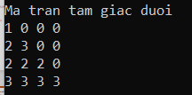
Bài 12: Input Cho ma trận A vuông cấp n. Output ma trận tam giác trên, ma trận tam giác dưới
và ma trận đường chéo chính, ma trận đường chéo phụ.
Ví dụ:
Để in ma trận tam giác dưới Ta cho vòng lặp chạy từ i đến n và vòng lặp con j chạy đến i (i->=n & j->=i)
Khi i=1, j chạy từ 1 đến bằng i=1 vì thế dòng đầu tiên chỉ in ra 1 phần tử. Sau đó xuống dòng lệnh dưới vì i=1<n (thỏa) -> vòng lặp j chạy từ i+1 =2 đến n và in ra 0; Xuống dòng tăng i =2.
Khi i=2, j chạy từ 1 -> 2 =i và in ra 2 phần tử. Sau đó i=2<n (thỏa) nên chạy vòng lặp j từ i+1=2+1=3 đến n và in ra 0; xuống dòng tăng i=3.
Khi i=3, j chạy từ 1-> 3 và in ra 3 phần tử tương ứng. Vì i=3=n => không thỏa và kết thúc.
 | J
I | 1 | 0 | 0
 | 2 | 3 | 0
 | 0 | 0 | 2

Slide 4
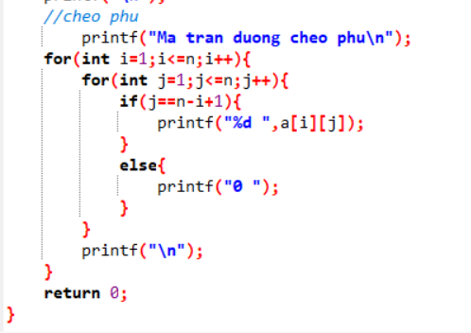
Bài 12: Input Cho ma trận A vuông cấp n. Output ma trận tam giác trên, ma trận tam giác dưới
và ma trận đường chéo chính, ma trận đường chéo phụ.
Để in ra ma trận đường chéo phụ
Cho vòng lặp i chạy từ 1 đến n và vòng lặp con j chạy từ 1 đến n
Khi i=1, j=1 không thỏa điều kiện (n-i+1 = 3-1+1=3 ) 1<3 -> in 0;
tiếp tục j=2 không thỏa điều kiện 2<3 -> in 0;
tiếp tục j=3 thỏa điều kiện -> in phần tử ở vị trí tương ứng. Xuống dòng và tăng i=2
Khi i=2, j=1 (n-i+1=3-2+1=2) không thỏa -> 0;
j=2 thỏa điều kiện -> in phần tử ở vị trí tương ứng.
j=3 không thỏa -> 0. Xuống dòng tăng i=3
Khi i=3, j=1 (n-i+1=3-3+1=1) thỏa -> in phần tử ở vị trí tương ứng
j=2 không thỏa -> 0;
j=3 không thỏa -> 0;
Ví dụ:
 | J
I | 0 | 0 | 3
 | 0 | 3 | 0
 | 1 | 0 | 0

